Slide 1

Pertemuan 3 Interaksi antar Object

Slide 2
Mengingat Pertemuan 2
Konsep OOP

Slide 3
Konsep/ karakteristik OOP
Kelas : kumpulan atas definisi data dan fungsi-fungsi dalam suatu unit untuk suatu tujuan tertentu
Objek : membungkus data dan fungsi bersama menjadi suatu unit dalam sebuah program
Abstraksi : cara melihat suatu objek dalam bentuk yang sederhana. yaitu sebagai suatu kumpulan subsistem (object) yang saling berinteraksi.
Mobil adalah kumpulan sistem pengapian, sistem kemudi, sistem pengereman.
Enkapsulasi : suatu mekanisme untuk menyembunyikan atau memproteksi suatu proses dari kemungkinan interfensi dari luar sistem.
Tongkat transmisi (gigi) pada mobil
Tombol on/off/pengaturan suhu pada AC
Modulariti : Sifat object adalah modular. Object dapat ditulis dan dimaintain terpisah (independen) dari object lain.

Slide 4
Pertemuan 3
Interaksi antar Object

Slide 5
Indikator
Mahasiswa mampu memahami interaksi antar object
Interaksi antar Object
Hak Akses
Static class
Overloading
Manipulasi atribut dan method melalui class lain
Keterhubungan antar class

Slide 6
Hak Akses

Slide 7
Hak Akses (Access Modifier)
Digunakan untuk melindungi members Class (poperty/method) yang ada di Class.
Private: Melindungi members Class sehingga tidak dapat diakses dari luar Class tersebut. Terkait dengan konsep enkapsulasi.
Protected: Memperbolehkan members Class dapat diakses oleh Class yang merupakan suatu turunan Class tersebut.
Public: Memperbolehkan members Class untuk dapat diakses oleh Class yang lain.
Package: digunakan untuk organisasi class-class.

Slide 8
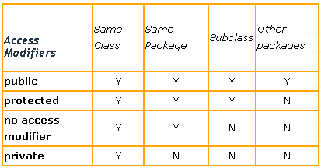
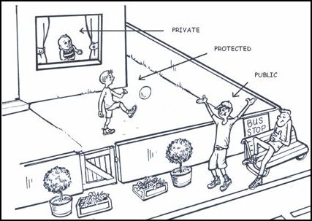
Hak Akses

Slide 9
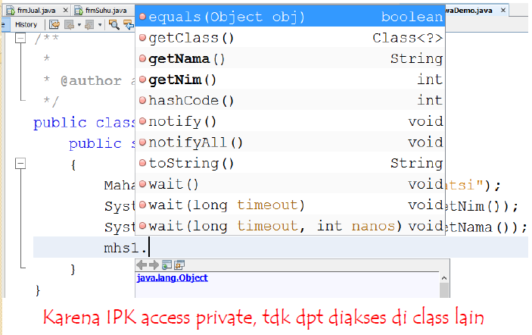
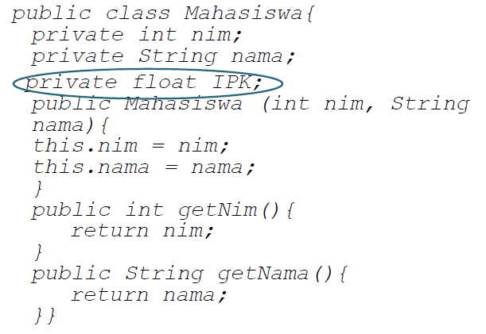
Hak Akses - private
Mahasiswa.java MahasiswaDemo.java

Slide 10
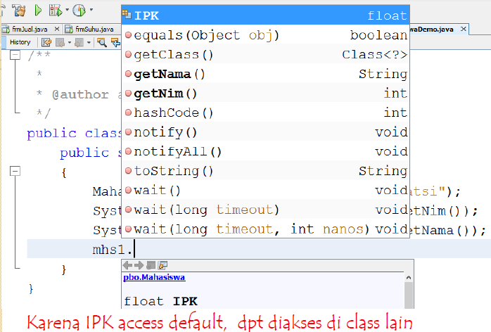
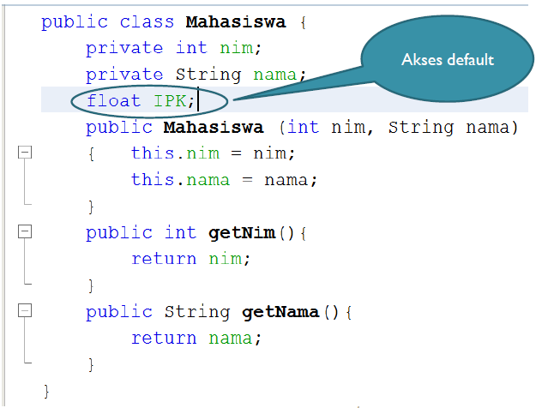
Hak Akses - default
Mahasiswa.java MahasiswaDemo.java

Slide 11
Static

Slide 12
Keyword Static
Method dan variabel akan menjadi milik class, bukan menjadi milik suatu objek
Dapat dipanggil tanpa harus membuat objek
format: NamaClass.namaStaticVariabelAtauMethod

Slide 13
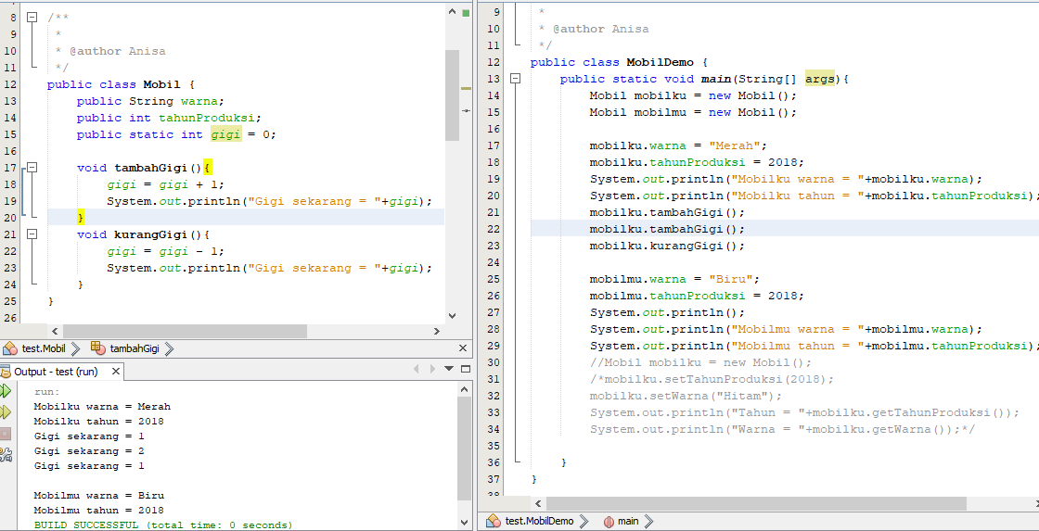
Static Variabel
Bila suatu class memiliki static variabel, maka variabel tersebut akan dipakai bersama-sama oleh objek-objek dari class tersebut.
Setiap objek dari class tersebut akan mengakses variabel yang sama.

Slide 14
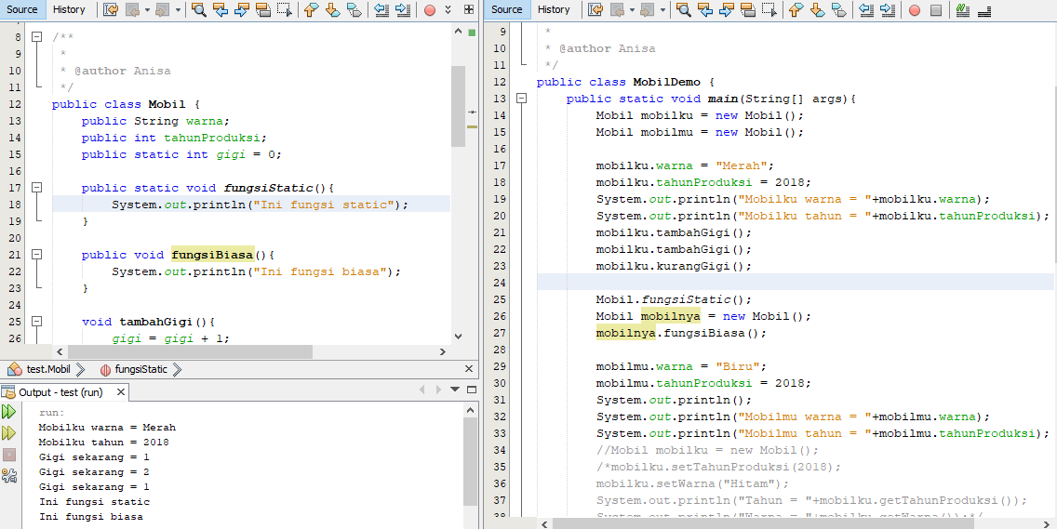
Static Method
Method static akses langsung dari class
Method biasa harus melalui nama object

Slide 15
Overloading

Slide 16
Overloading
Overloading pada pemrograman adalah memperbolehkan beberapa method atau konstruktor dengan nama yang sama, tetapi memiliki nilai parameter/argument yang berbeda.
Dapat ditemukan pada konstruktor atau method

Slide 17
Contoh Overloading
Constructor
Method
class Mobil {
public String warna;
public int tahunProduksi;
Mobil() {
}
Mobil(String w, int tp) {
warna = w;
tahunProduksi = tp;
}
}
class Mobil{
public void suara() {
System.out.println(“brum ”);
}
public void suara(int s) {
for(int i=0; i<s; i++)
System.out.println(“brum ”);
}
}

Slide 18
Manipulasi atribut dan method melalui class lain

Slide 19
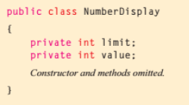
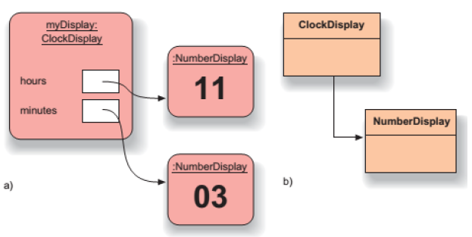
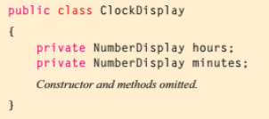
Class NumberDisplay dan ClockDisplay

Slide 20
UML NumberDisplay
NumberDisplay
-limit: int -value: int
+NumberDisplay(rollOverLimit: int) +getValue(): int +setValue(replacementValue: int): void +getDisplayValue(): String +increment(): void
Atribut limit dengan tipe data integer Atribut value dengan tipe data integer Konstruktor NumberDisplay: - inisialisasi limit dengan parameter inputan rollOverLimit - inisialisasi value dengan 0 Method getValue: mengembalikan nilai value Method setValue: jika parameter inputan replacementValue lebih besar dari 0 dan lebih kecil dari limit, lalu set value dengan replacementValue Method getDisplayValue: mengembalikan nilai value. Jika value kurang dari 10, kembalikan value dengan tambahan 0 di depan, jika tidak kembalikan nilai value tanpa tambahan Method increment: Tambah value dengan angka 1 lalu modulo dengan limit
+public -private #protected

Slide 21
UML ClockDisplay
Atribut hours dengan tipe data NumberDisplay Atribut minutes dengan tipe data NumberDisplay Atribut displayString dengan tipe data String Konstruktor ClockDisplay: - Set hours dengan membuat objek NumberDisplay dengan limit 24 - Set minutes dengan membuat objek NumberDisplay dengan limit 60 - Panggil method updateDisplay Konstruktor ClockDisplay: (parameter inputan hour: int, minute: int) - Set hours dengan membuat objek NumberDisplay dengan limit parameter inputan hour - Set minutes dengan membuat objek NumberDisplay dengan limit parameter inputan minute - Panggil method updateDisplay Method timeTick: - Panggil method increment untuk minutes - Jika nilai minutes yang baru (panggil method getValue untuk minutes) = 0, maka panggil method increment untuk hours - Panggil method updateDisplay Method setTime: - Panggil method setValue untuk hours dengan inputan hour - Panggil method setValue untuk minutes dengan inputan minute - Panggil method updateDisplay Method updateDisplay: - Set displayString dengan format jj : mm
ClockDisplay
-hours: NumberDisplay -minutes: NumberDisplay +displayString: String
+ClockDisplay() +ClockDisplay(hour: int, minute: int) +timeTick(): void +setTime(hour: int, minute: int): void +updateDisplay(): void
+public -private #protected

Slide 22
Class NumberDisplay
public class NumberDisplay {
private int limit;
private int value;
public NumberDisplay(int rollOverLimit){
limit = rollOverLimit;
value = 0;
}
public int getValue(){
return value;
}
public void setValue(int replacementValue){
if(replacementValue >= 0 && replacementValue < limit)
value = replacementValue;
}
public String getDisplayValue(){
if(value<10)
return "0"+value;
else
return ""+value;
}
public void increment(){
value = (value + 1) % limit;
}
}

Slide 23
Class ClockDisplay
public class ClockDisplay {
private NumberDisplay hours;
private NumberDisplay minutes;
public String displayString;
public ClockDisplay(){
hours = new NumberDisplay(24);
minutes = new NumberDisplay(60);
updateDisplay();
}
public ClockDisplay(int hour, int minute){
hours = new NumberDisplay(hour);
minutes = new NumberDisplay(minute);
updateDisplay();
}
public void timeTick(){
minutes.increment();
if(minutes.getValue() == 0)
hours.increment();
updateDisplay();
}
public void setTime(int hour, int minute){
hours.setValue(hour);
minutes.setValue(minute);
updateDisplay();
}
public void updateDisplay(){
displayString = hours.getDisplayValue() + " : " + minutes.getDisplayValue();
}
}
Objek
Objek

Slide 24
Class ClockDemo
public class ClockDemo {
public static void main(String[] args){
ClockDisplay cd = new ClockDisplay();
System.out.println(cd.displayString);
cd.setTime(11, 56);
System.out.println("After setTime = "+cd.displayString);
cd.timeTick();
System.out.println("After timeTick = "+cd.displayString);
System.out.println("");
ClockDisplay cd1 = new ClockDisplay(12, 60);
System.out.println(cd1.displayString);
cd1.setTime(11, 59);
System.out.println("After setTime = "+cd1.displayString);
cd1.timeTick();
System.out.println("After timeTick #1 = "+cd1.displayString);
cd1.timeTick();
System.out.println("After timeTick #2 = "+cd1.displayString);
}
}
run:
00 : 00
After setTime = 11 : 56
After timeTick = 11 : 57
00 : 00
After setTime = 11 : 59
After timeTick #1 = 00 : 00
After timeTick #2 = 00 : 01
BUILD SUCCESSFUL (total time: 0 seconds)

Slide 25
Keterhubunan Antar Class

Slide 26

Asosiasi
Asosiasi merupakan keterhubungan secara umum antar dua Class.
Asosiasi antar dua Class disimbolkan dengan garis lurus dengan keterangan label “Take” dan “Teach”.
Gambaran dari UML sederhana diatas adalah 5 sampai 60 Student “take” banyak Course, dan 0 sampai 3 Course “Teach” oleh 1 Faculty Member (Teacher).

Slide 27
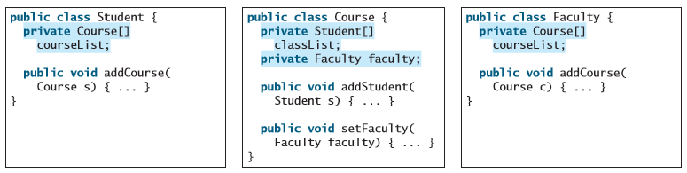
Implemenasi Kode Asosiasi

Slide 28
Class Student & Course
public class Student {
private int nim;
private String nama;
private Course[] courseList = new Course[60];
private int countCourse;
public Student(int id, String n){
nim = id;
nama = n;
}
public void addCours(Course s){
courseList[countCourse] = s;
//countCourse[0] = s;
countCourse++;
}
public int getCountCourse(){
return countCourse;
}
}
public class Course {
private String courseName;
public Course(String n){
courseName = n;
}
}
public class StudentDemo {
public static void main(String[] args){
//objek
Student p = new Student(123, "Pevita");
p.addCourse(new Course("PBO"));
p.addCourse(new Course("IMK"));
System.out.println("Kelas = "+p.getNumCourse());
}
}

Slide 29

Agregrasi dan Komposisi
Agregasi (gabungan) adalah bentuk khusus dari asosiasi yang mewakili hubungan kepemilikan antara dua objek.
Sebuah objek dapat dimiliki oleh beberapa objek agregrat lainnya.
Jika suatu objek eksklusif dimiliki oleh sebuah objek diagregasi, hubungan antara objek dan objek agregat disebut sebagai komposisi.
Misalnya, "seorang siswa memiliki nama" adalah hubungan komposisi antara mahasiswa dan nam, sedangkan "mahasiswa memiliki alamat" adalah hubungan agregasi antara mahasiswa dan Alamat, karena alamat bisa dibagi oleh beberapa siswa.

Slide 30
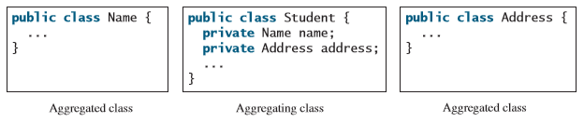
Implemenasi Kode Agregrasi dan Komposisi

Slide 31


Referensi
Object First With Java, Fifth edition, David J. Barnes & Michael Koling, Prentice Hall/ Pearson Education, 2012
The JavaTM Tutorial, http://docs.oracle.com/javase/tutorial/java/nutsandbolts/, Oracle, 1995-2014
Java SE Tutorial, http://www.oracle.com/technetwork/java/javase/downloads/java-se-7-tutorial-2012-02-28-1536013.html, Oracle, 2014
SCJP Sun Certified Programmer for JavaTM 6 Study Guide Exam (210-065), Kathy Sierra & Bert Bates, Mc Graw Hill, 2008
Object Oriented Programming with Java, Romi Satria Wahono, 2008
Introduction to Java Programming, Comprehensive Version (10th Edition) by Y. Daniel Liang, 2015, Pearson Education, Inc.
https://www.tutorialspoint.com/java/

